Slide 1

年级：七年级（上册） 学科：道德与法治
版本：人教版
课题名称：活出生命的精彩

Slide 2

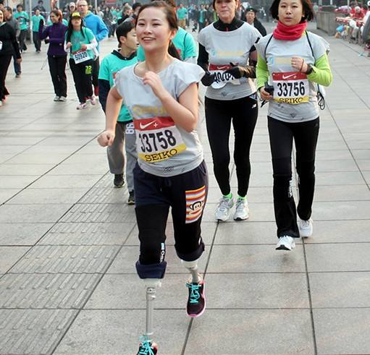

Slide 3
人教版初中道德与法治七年级上册第十课第二框题
活出生命的精彩

Slide 4
学习目标
1.榜样引领，反思自己，知道拒绝贫乏，充盈生命要从现在做起。
2. 通过分析社会现象，学习道德模范事迹， 争做拒绝冷漠，传递温暖的中学生。
3.通过畅所欲言辩论环节和教师点拨，懂得伟大在于创造和贡献。
1
（重点）
2
（难点）
3

Slide 5
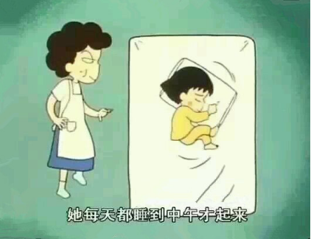
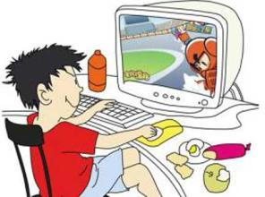
贫 乏
他每天都通宵打游戏

Slide 6
目标一： 榜样引领，反思自己，知道拒绝贫乏，充盈生命要从现在做起。
如何让生命充盈，拒绝贫乏？
◇阅读好书。
◇学习一种乐器
◇走出家门，了解他人不同方式的生活。
◇专注地做自己热爱和有兴趣的事情。
◇外出旅行，看看不同的风土人情。
◇参加社会公益活动

Slide 7

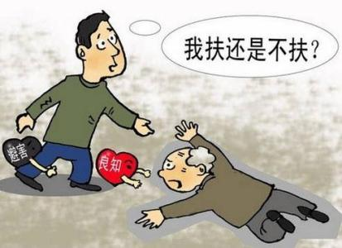
目标二：通过分析社会现象，学习道德模范事迹， 争做拒绝冷漠，传递温暖的中学生。

Slide 8

《中华人民共和国民法总则》规定：“因自愿实施紧急救助行为造成受助人损害的，救助人不承担民事责任。”这一善意救助者责任豁免规则，被称作“好人法”，其用意是鼓励善意救助伤病的高尚行为。

Slide 9
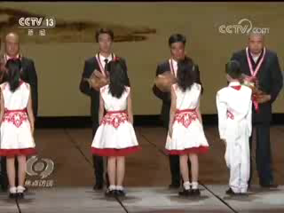

Slide 10

你校团委正开展“做拒绝冷漠，传递温暖的中学生”活动 ，邀请你参加。
（温馨提示：可以从家庭、学校、社会等方面去努力）

Slide 11
目标三：通过畅所欲言辩论环节和教师点拨，懂得伟大在于创造和贡献。
正方：伟人、名人对社会贡献大
反方：平凡岗位的普通人对社会的贡献大
规则：1.先由组长阐述观点，双方陈述完毕后自由辩论；
2.辩论时要有理有据；
3.语言文明，声音洪亮。

Slide 12
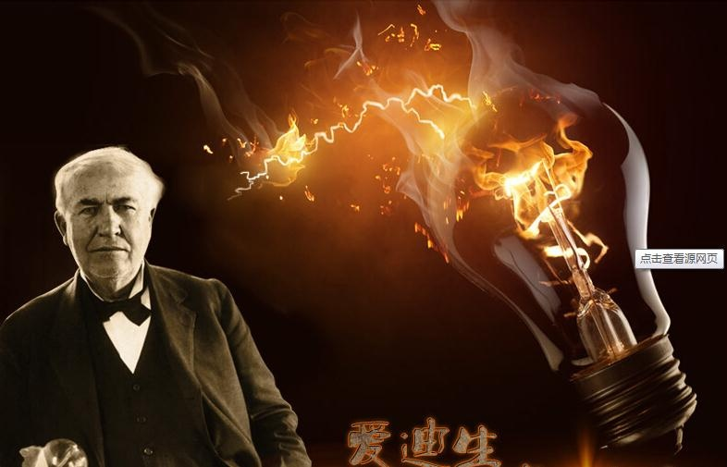


创造出比自己有限的生命更长久的、不平凡的社会价值，为我们留下宝贵的物质财富和精神财富。

Slide 13
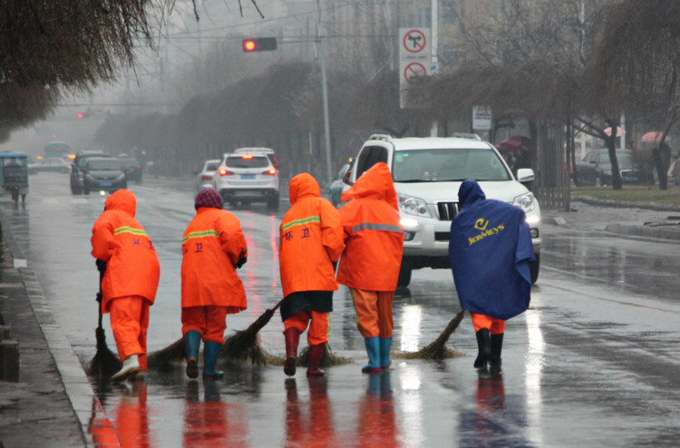
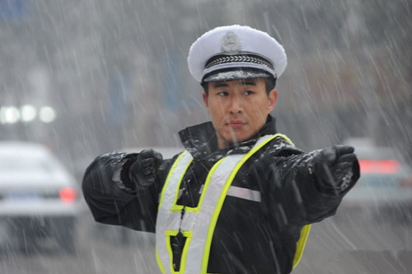
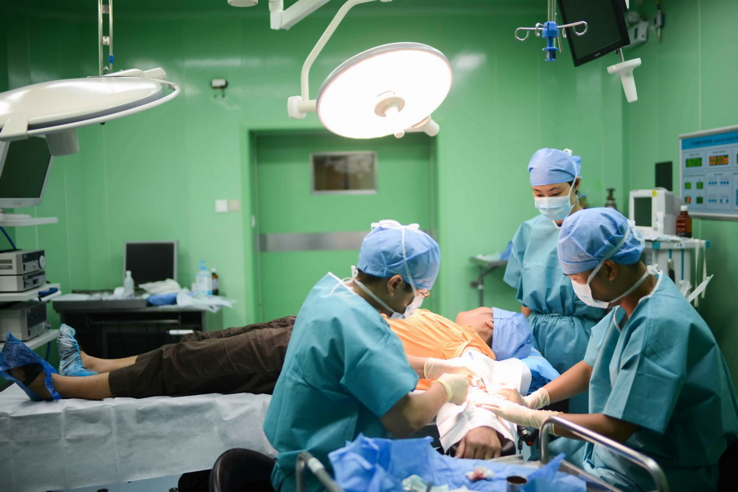
当人们为生活而努力，日复一日，年复一年，面对生活的艰难考验，不放弃、不懈怠，为家庭的美好和社会的发展贡献自己的力量时，就是在用认真、勤劳、善良、坚持、责任、勇敢书写自己的生命价值。

Slide 14
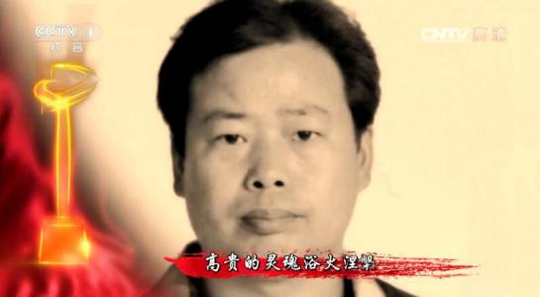
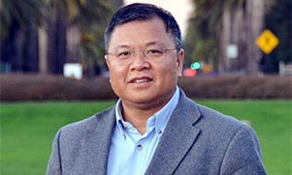
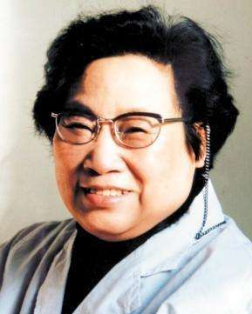
当我们将个体生命和他人的、集体的、民族的、国家的甚至人类的命运联系在一起时，生命便会从平凡中闪耀出伟大。
王锋
黄大年
屠呦呦

Slide 15

各组用自己的方式畅谈本节课的收获

